Slide 1
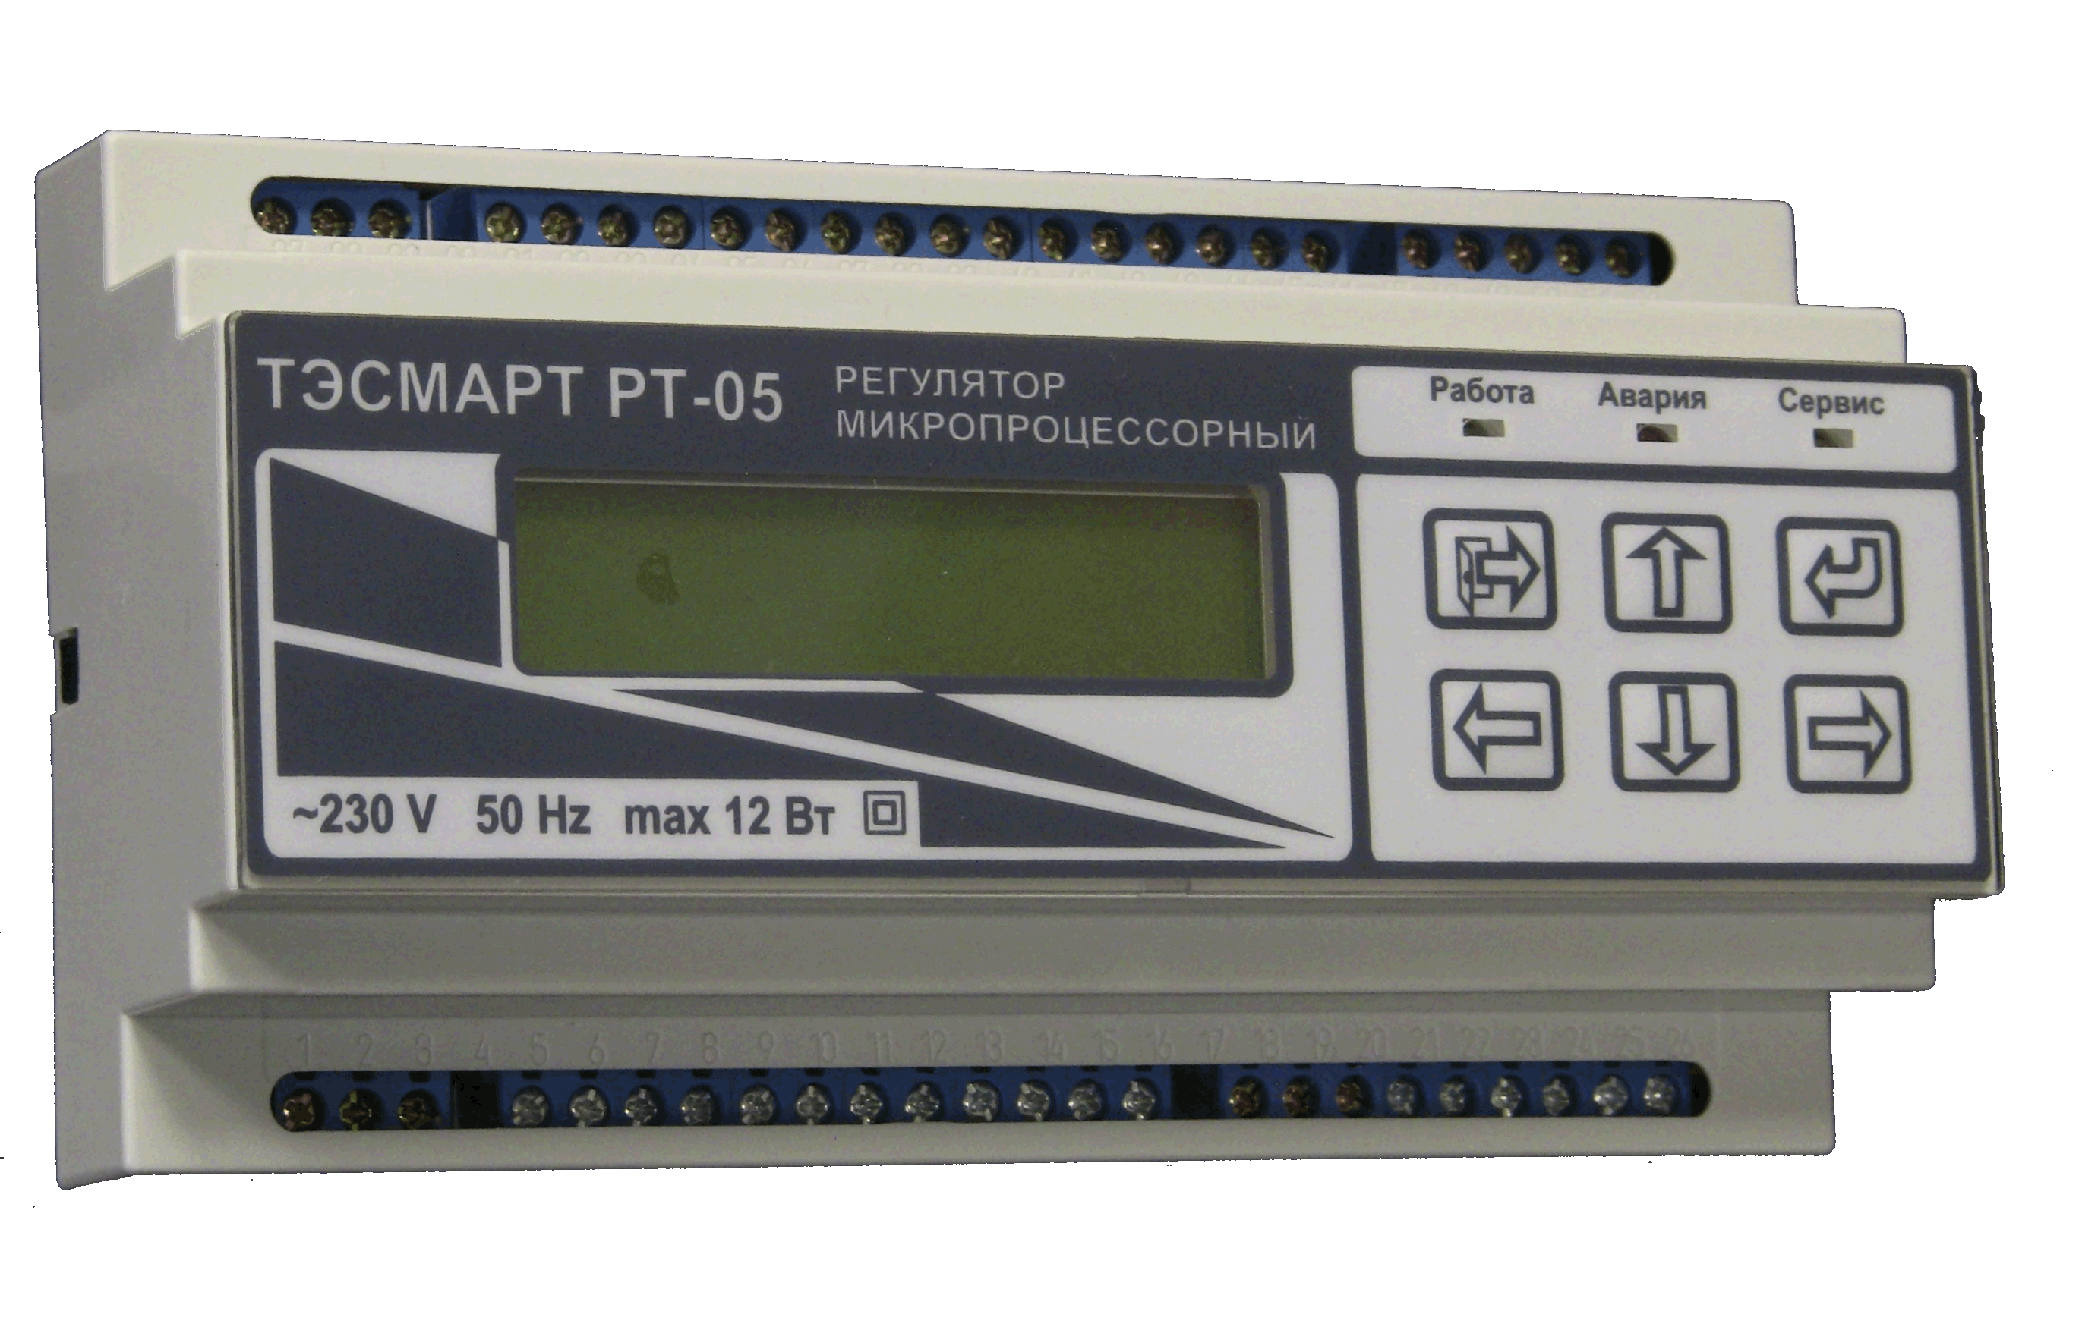
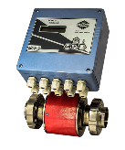
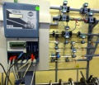
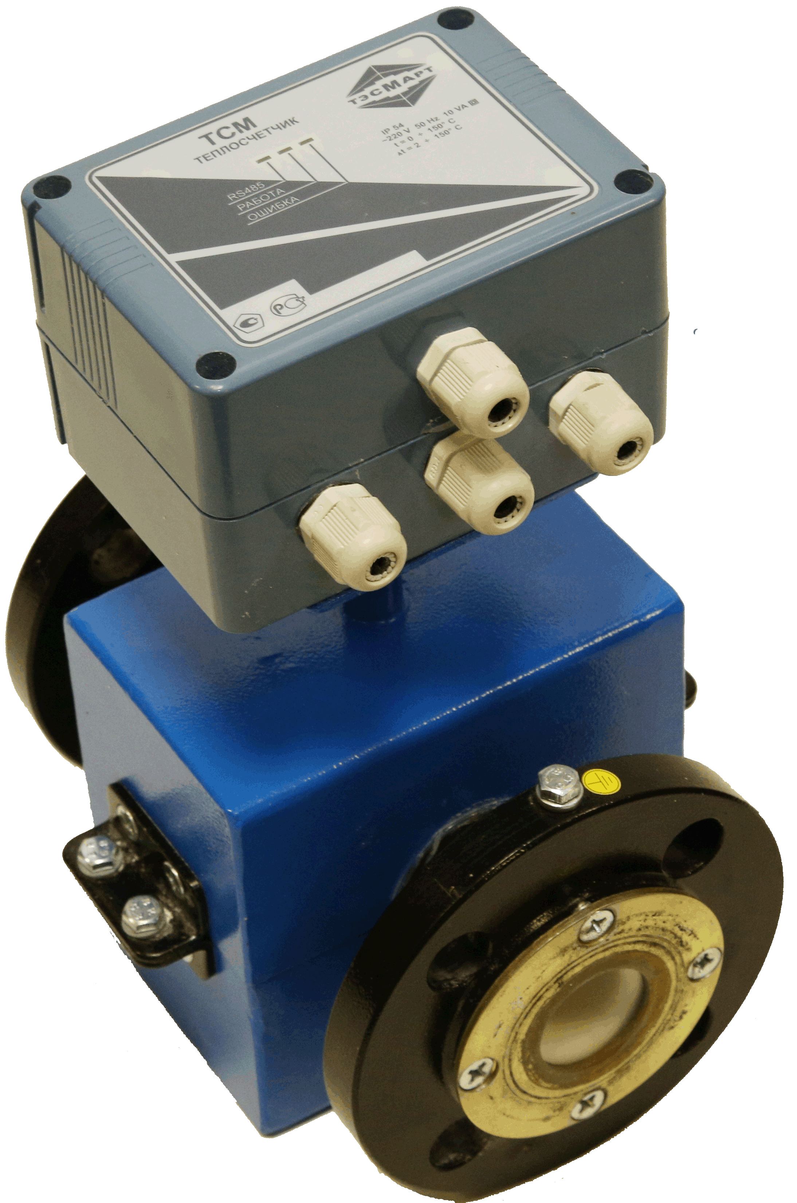
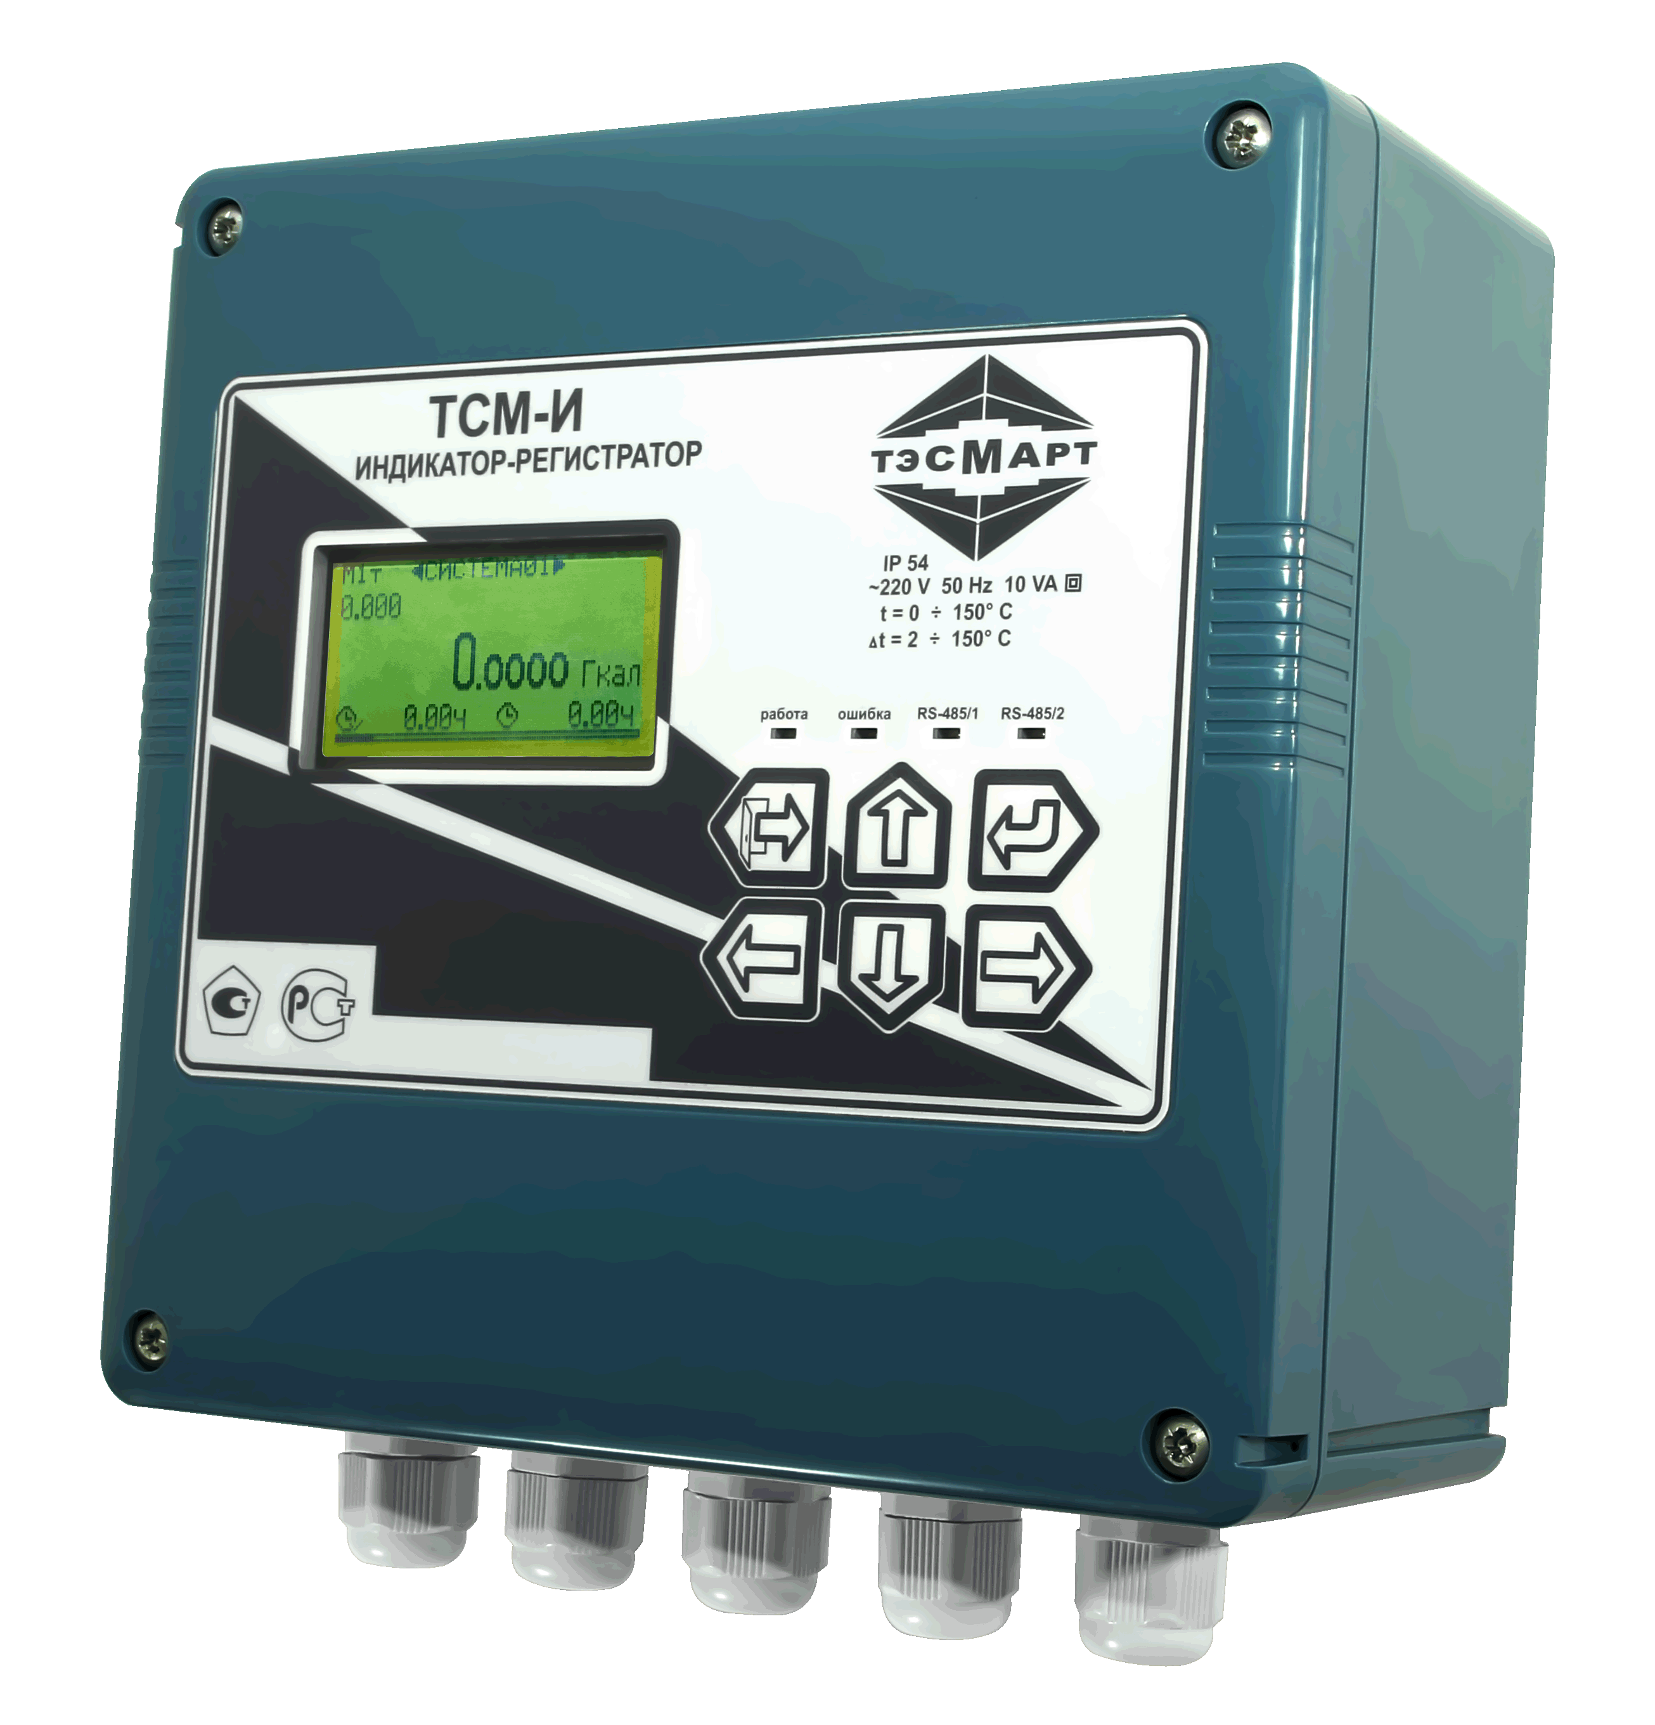
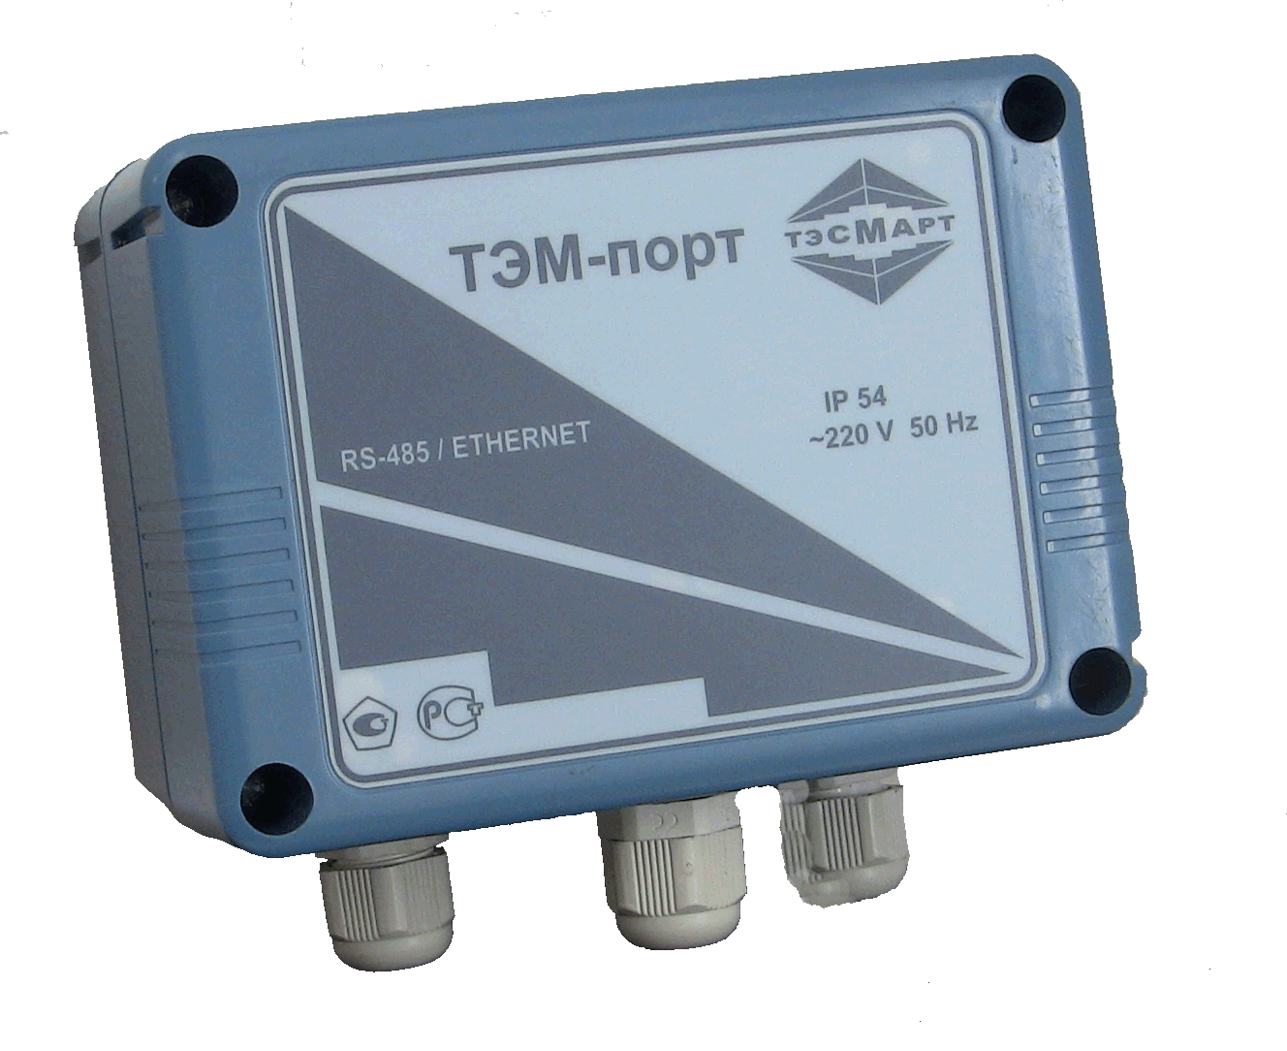
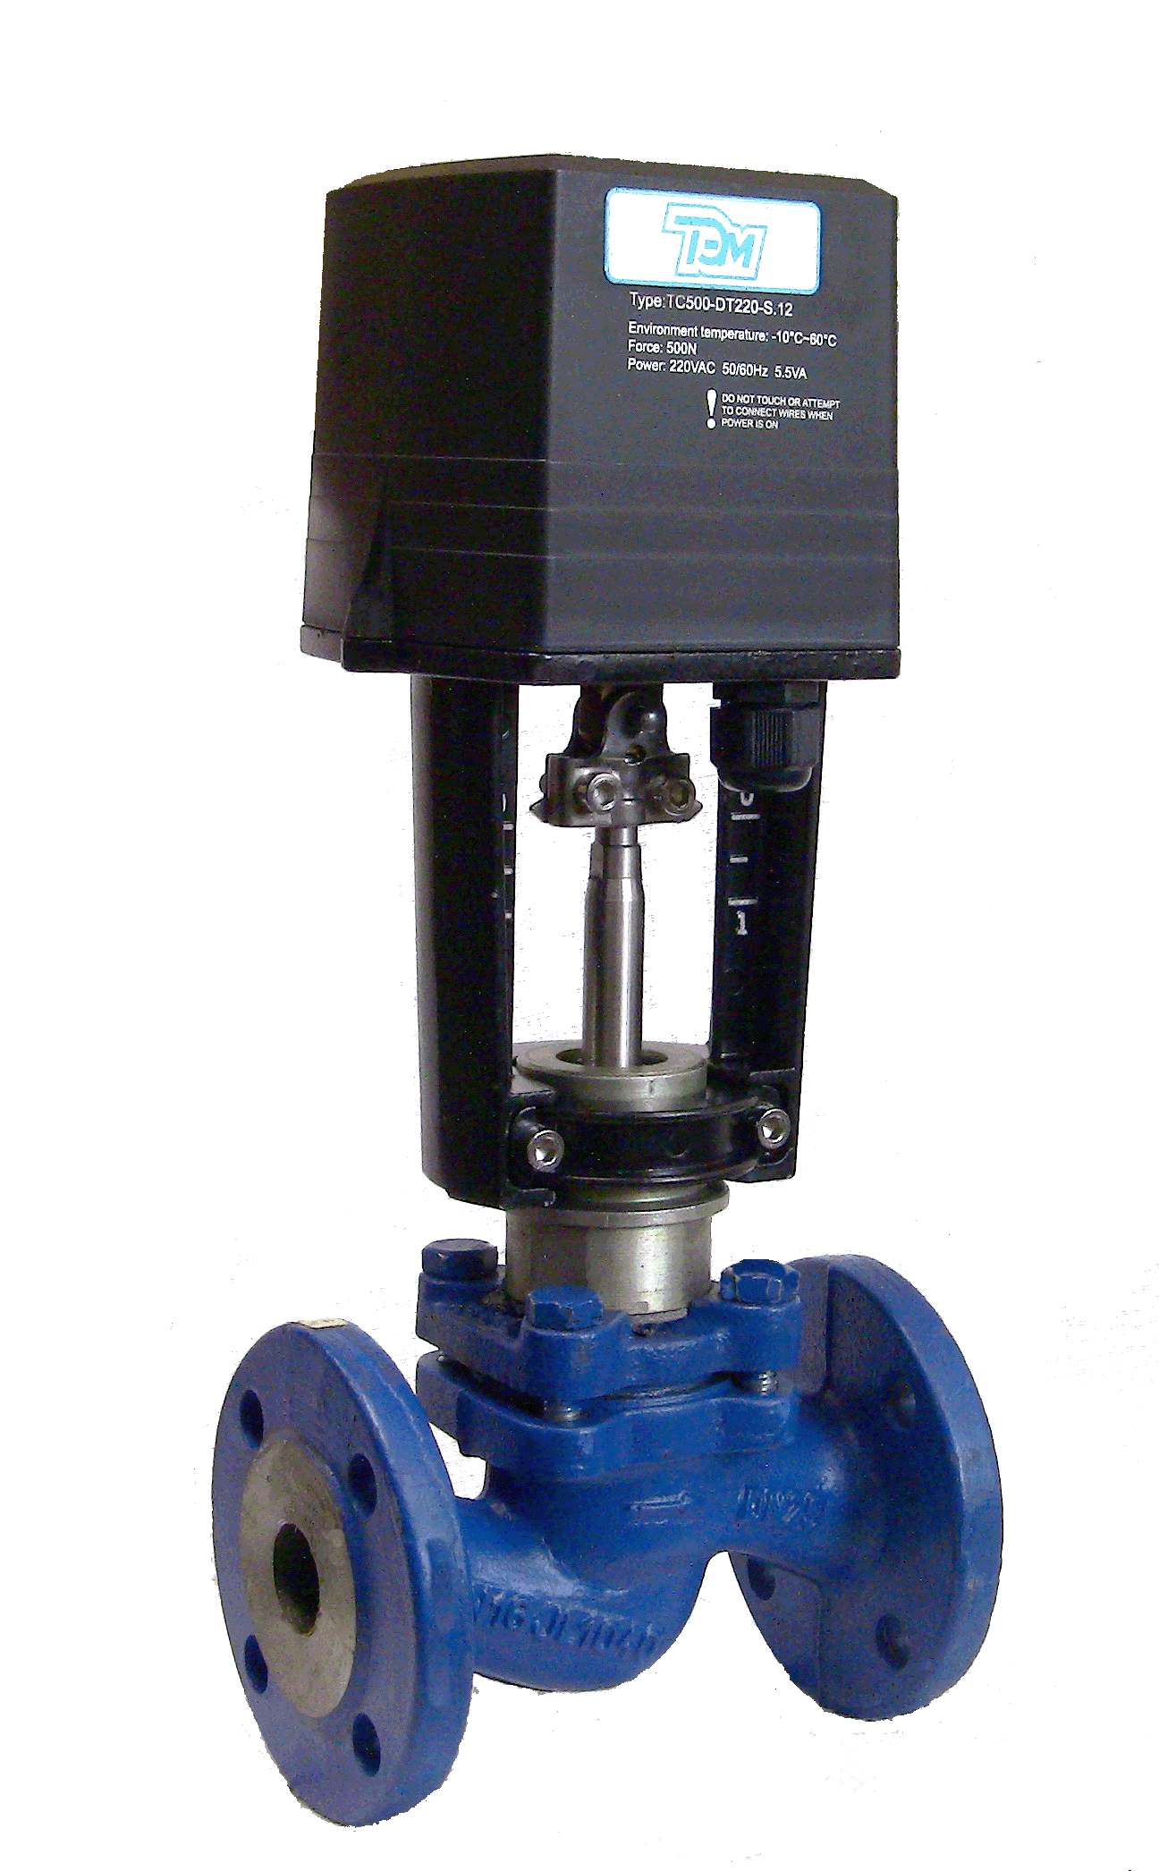
Электронный каталог оборудования
Группа компаний
«ТЭМ»
Российский производитель
теплосчетчиков, расходомеров,
дозаторов, систем управления
Промышленные расходомеры и дозаторы
www.tesmart.by

Slide 2
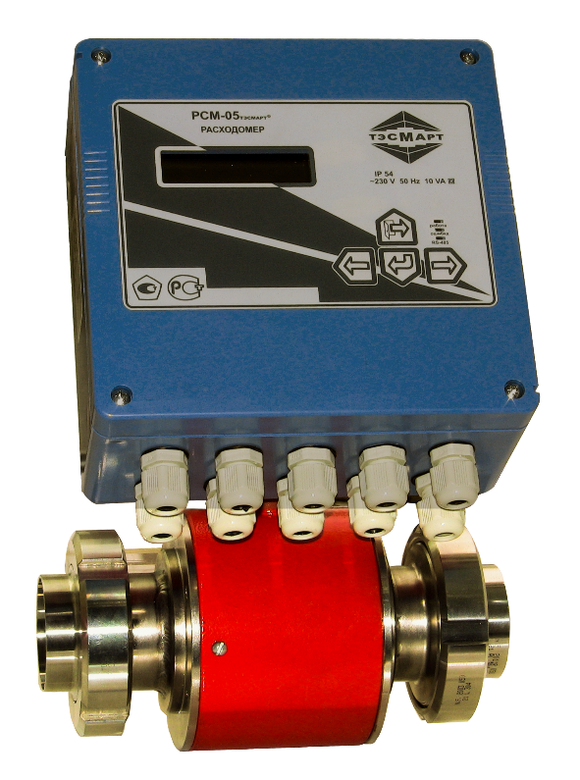
Приборы учета и дозирования
Высокоточный электромагнитный расходомер РСМ-05.03 (ТЭСМАРТ)
Дозатор РСМ-Д (ТЭСМАРТ)
ООО «Энергосберегающая компания «ТЭМ» выпускает широкий спектр расходомеров электропроводных жидкостей модификации РСМ-05.03 (ТЭСМАРТ) и дозаторов на их основе для применения в промышленности, включая пищевую.
Расходомеры предназначены для измерения объемного и массового расхода, объёма, массы, температуры, давления электропроводных жидкостей, в системах автоматического контроля, управления и учета.
Расходомеры используются на промышленных предприятиях для технологического и коммерческого учета, в том числе в составе автоматических систем контроля параметров электропроводящих жидкостей таких как:
вода и водные растворы;
жидкие и пастообразные пищевые продукты;
щелочи и щелочные растворы;
кислоты и кислотные растворы;
жидкие кормовые смеси;
водные растворы охлаждающих жидкостей;
стоки.
Расходомер РСМ-05-03 (ТЭСМАРТ) Совмещенное исполнение
ООО «ТЭСМАРТ-промэнерго»
220019, г. Минск, ул. Якубовского, 70, ком.3
Тел.:+375 17 397-41-21,+375 29 601-63-01 tesmart@mail.ru

Slide 3
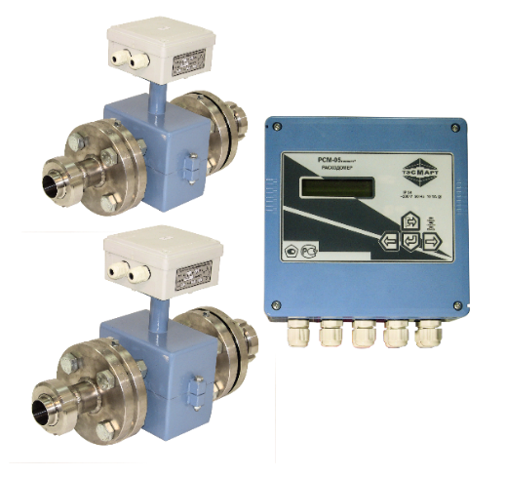
Приборы учета и дозирования
Преимущества и особенности расходомеров РСМ-05.03
Конструктивные:
не создает дополнительного гидравлического сопротивления;
отсутствие механических и выступающих в проточную часть элементов обеспечивает высокую надежность и долговечность;
защита от образования конденсата внутри расходомера;
монтаж с помощью гаек для асептического соединения;
возможность установки как на горизонтальных и вертикальных, так и наклонных участках трубопровода. Таким образом, отпадает задача выбора места установки прибора и снижается стоимость проекта;
возможность раздельного и совместного конструктивного исполнения ИВБ и ППР;
степень защиты - IP54, по заказу - IP68. Последние можно использовать в том числе во взрывоопасных зонах.
Ценовые:
лучшее на рынке соотношение параметров цена-качество;
встроенный счетчик расходов с индикатором позволяет использовать расходомер без дополнительного регистрирующего оборудования, что удешевляет прибор;
к одному вычислителю может быть подключено 2 расходомера. Измерение с помощью одного прибора двух расходов экономит до 50% цены;
снижение цены за счет использования на ППР и расходомерах больших диаметров неметаллических труб (фторопласт, полиэтилен высокого давления (ПВД) и др.);
возможность установки как на горизонтальных и вертикальных, так и наклонных участках трубопровода. Таким образом, отпадает задача выбора места установки прибора и снижается стоимость проекта.
Высокоточный расходомер РСМ-05.03 (ТЭСМАРТ) с двумя первичными преобразователями расхода
(марки ПРП). Может использоваться для измерения агрессивных сред и пищевых продуктов.
ООО «ТЭСМАРТ-промэнерго»
220019, г. Минск, ул. Якубовского, 70, ком.3
Тел.:+375 17 397-41-21,+375 29 601-63-01 tesmart@mail.ru

Slide 4
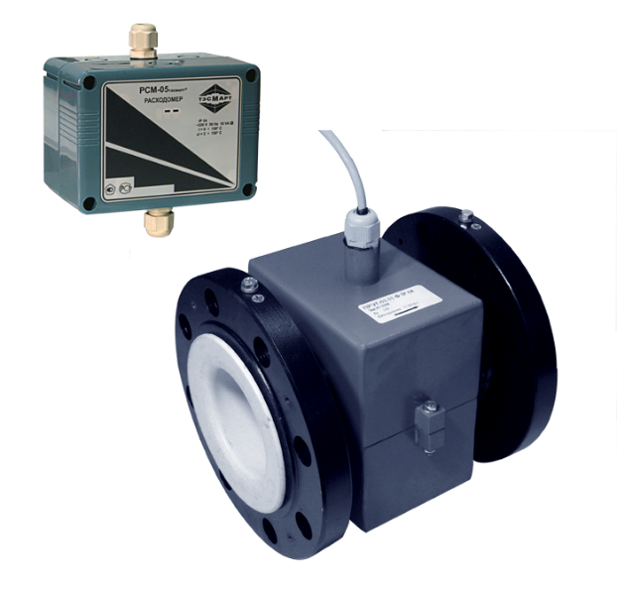
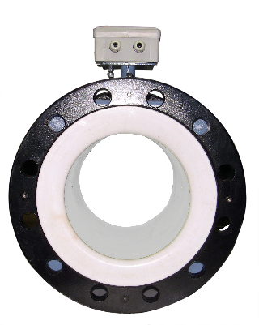
Приборы учета и дозирования
Преимущества и особенности прибора
Качественные:
высокая надежность, гарантия до 8 лет;
межповерочный интервал – 4 года.
Функциональные:
динамический диапазон измерения расхода 1:400 (по заказу 1:1000);
измерение как малых, так и больших расходов - ППР могут иметь диаметр от 4 до 300 мм, любой вид крепления.
измерение расхода, температуры, давления;
функция измерения расхода при реверсном движении жидкости;
глубина архива регистрируемых параметров: часовых данных – 72 суток, суточных данных – 12 месяцев;
передача данных по интерфейсам RS-232, RS-485, GSM-модему;
GSM-модуль позволяет получать данные о расходе на любом ПК, подключенном по интернету в систему УДС-ТЭСМАРТ;
измерение расходов двухкомпонентных жидкостей и жидкостей, несущих твердые частицы;
отсутствует зависимость между точностью измерений и изменением вязкости, плотности среды;
можно использовать в технологических линиях, рассчитанных на агрессивные среды.
Расходомер РСМ-05 в исполнении IP-68
ПРП Ду 300 мм
ООО «ТЭСМАРТ-промэнерго»
220019, г. Минск, ул. Якубовского, 70, ком.3
Тел.:+375 17 397-41-21,+375 29 601-63-01 tesmart@mail.ru

Slide 5
Приборы учета и дозирования
Преимущества и особенности прибора
Функциональные особенности:
контроль обрыва или короткого замыкания в цепи возбуждения ППР, а также контроль заполнения трубопровода жидкостью;
функция «ДОЗА», предназначенная для дозированной подачи жидкости;
температура измеряемой жидкости - от 0 °С до + 150 °С;
контроль обрыва или короткого замыкания в цепи возбуждения ППР;
контроль заполнения трубопровода жидкостью.
Основные метрологические характеристики
Тип расходомера и диапазон измерений | Пределы допускаемой погрешности, %
РСМ-05.03(ТЭСМАРТ) (400<G_{В}/G≤1000) 100<G_{В}/G≤400 (250<G_{В}/G≤400) 20<G_{В}/G≤100 (100<G_{В}/G≤250) 1<G_{В}/G≤20 (1<G_{В}/G≤100) | (±9,0) ±4,5 (±4,5) ±2,0 (±3,0) ±1,0 (±2,0)
РСМ-05.03(ТЭСМАРТ-А) (400<G_{В}/G≤1000) 100<G_{В}/G≤400 (250<G_{В}/G≤400) 20<G_{В}/G≤100 (100<G_{В}/G≤250) 1<G_{В}/G≤20 (1<G_{В}/G≤100) | (±4,0) ±2,0 (±2,0) ±1,0 (±1,5) ±0,5 (±1,0)
В скобках указаны значения для диапазона измерения расхода 1:1000. Дополнительная опция.
ООО «ТЭСМАРТ-промэнерго»
220019, г. Минск, ул. Якубовского, 70, ком.3
Тел.:+375 17 397-41-21,+375 29 601-63-01 tesmart@mail.ru

Slide 6
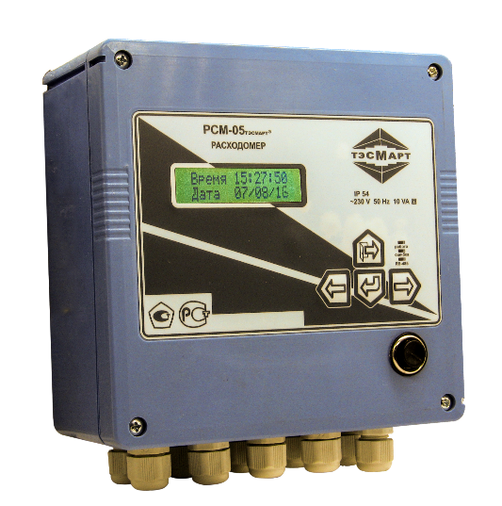
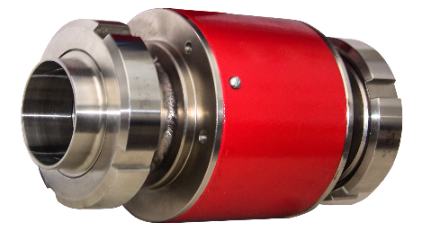
Приборы учета и дозирования
Система дозации РСМ‑05.03-Д (ТЭСМАРТ)
Расходомер РСМ‑05.03-Д (ТЭСМАРТ) может комплектоваться импульсным выходом, что позволяет организовать систему дозации на базе наших разработок, либо в комплексе с дозаторами других производителей.
Особенности системы:
если большинство дозаторов размещаются в массивных и тяжелых металлических шкафах, то электронный блок РСМ-05.03Д (ТЭСМАРТ) - законченное изделие с кнопками управления и индикатором, изначально имеющее степень защиты IP-54, т.е. он полностью готов к использованию;
в состав дозатора входит расходомер, отличающийся высокой точностью: пределы допускаемой погрешности измерения расхода – от 0,5%;
электромагнитный первичный преобразователь не создает дополнительного гидравлического сопротивления и не требует обслуживания в период эксплуатации. Не чувствителен к загрязнениям измеряемой среды, возможно измерение веществ разной плотности и тягучести (настраиваемое значение);
расходомер двухканальный. Помимо дозирования, есть возможность измерять объем и другие параметры жидкости, протекающей по второму трубопроводу, что важно во многих технологических процессах. Это дополнительная функция, которую заказчик получает бесплатно;
ручной и автоматический режимы дозации.
Управляющий блок дозатора и
первичный преобразователь расхода
ООО «ТЭСМАРТ-промэнерго»
220019, г. Минск, ул. Якубовского, 70, ком.3
Тел.:+375 17 397-41-21,+375 29 601-63-01 tesmart@mail.ru

Slide 7
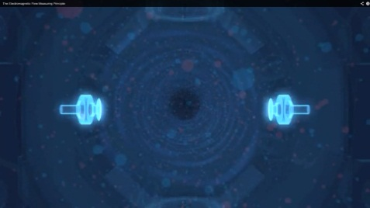
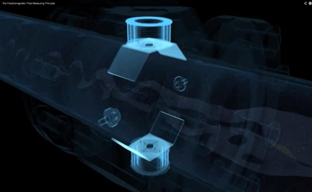
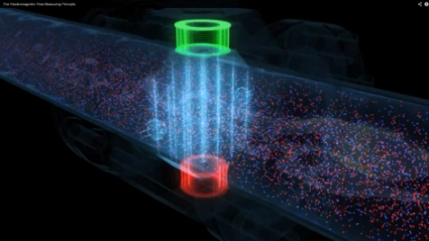
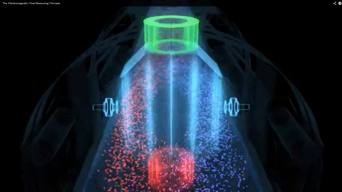
Электромагнитный метод измерений
Простота и совершенство
Существует несколько методов измерения расхода жидкостей и теплоносителя (ультразвуковой, вихревой, объемный и др.). В Беларуси по ряду причин наиболее широкое распространение получил электромагнитный. Наша компания занимается разработкой и производством приборов, основанных на его использовании.
Внутри расходомера расположены две катушки, которые создают магнитное поле, пронизывающее поток измеряемой среды.
Два электрода, воспринимающие напряжение, расположены друг против друга на стенках первичных преобразователей расхода.
Напряжение на электродах оказывается пропорционально скорости движения вещества в потоке.
Таким образом, зная площадь сечения трубы, можно достаточно точно вычислить объемный расход жидкости.
Признан во всем мире
Схема устройства первичного преобразователя расхода, основанного на электромагнитном методе измерений.
ООО «ТЭСМАРТ-промэнерго»
220019, г. Минск, ул. Якубовского, 70, ком.3
Тел.:+375 17 397-41-21,+375 29 601-63-01 tesmart@mail.ru

Slide 8
Электромагнитный метод измерений
Основные преимущества
электромагнитных приборов
Как показала многолетняя практика использования электромагнитных расходомеров, они обладают рядом существенных достоинств:
1. Отсутствие выступающих частей сводит к минимуму гидродинамическое сопротивление.
2. Отсутствие углублений исключает застаивание и коагулирование измеряемого вещества.
3. В приборах нет подвижных элементов, что предопределяет их высокую надежность и минимальную потребность в обслуживании.
4. Для монтажа достаточно прямолинейного участка трубы 3Ду до и 1Ду после ЭМ-расходомера.
5. Высокое быстродействие ЭМ-расходомеров делает их незаменимыми в случаях, когда не допускается запаздывание сигнала.
6. Благодаря широкому диапазону измерения электромагнитные приборы позволяют в открытых системах обходиться без дополнительного расходомера в системе ГВС.
7. Возможно применять для измерения агрессивных и абразивных сред.
«Наилучшим образом подходят для белорусских сетей»
8. Способны измерять как малые (до 3 х 10-9 м³/с), так и значительные объемы расхода жидкости.
9. Широкий диапазон измерений для однотипного устройства – до 1 к 1000.
10. Физико-химические свойства жидкости - такие как температура, плотность, вязкость - практически не оказывают влияния на точность измерений. Это качество делает ЭМ-приборы незаменимыми при использовании в сетях, где теплоноситель зачастую имеет высокую степень загрязненности.
Логично сделать вывод, что электромагнитные расходомеры по совокупности свойств и качеств наилучшим образом приспособлены для работы в условиях белорусских тепловых сетей, системах ГВС, ХВС.
ООО «ТЭСМАРТ-промэнерго»
220019, г. Минск, ул. Якубовского, 70, ком.3
Тел.:+375 17 397-41-21,+375 29 601-63-01 tesmart@mail.ru

Slide 9
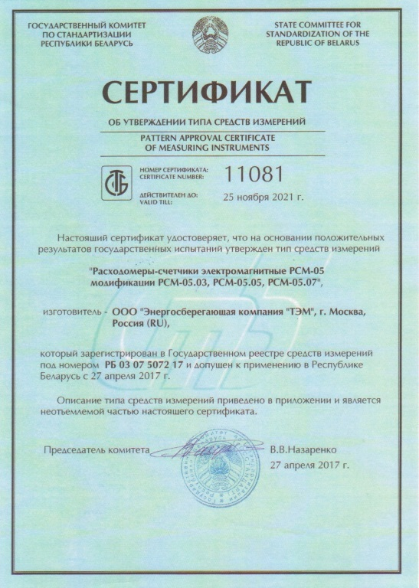
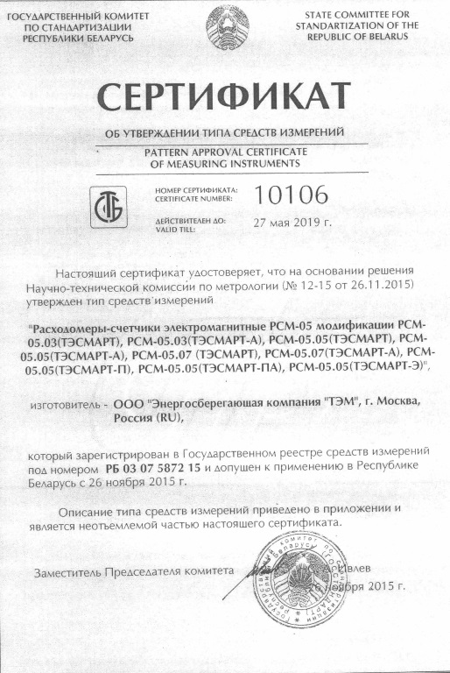
Разрешительные документы
Только на законных основаниях
Дополнительная информация на сайте
WWW. tesmart.by
ООО «ТЭСМАРТ-промэнерго»
220019, г. Минск, ул. Якубовского, 70, ком.3
Тел.:+375 17 397-41-21,+375 29 601-63-01 tesmart@mail.ru

